Slide 2


Trường Đại học Công Nghệ Thông tin- Đại Học Quốc gia TP.HCM
Truy vấn Thông tin Đa phương tiện
Đề tài đồ án: Ứng dụng tìm kiếm sản phẩm bằng ảnh chụp cho cửa hàng
Thành viên nhóm: -Trần Nhật Phong - 21521276
- Lê Tuấn Vũ - 21521679
Giảng viên hướng dẫn: - ThS Đỗ Văn Tiến

Slide 3
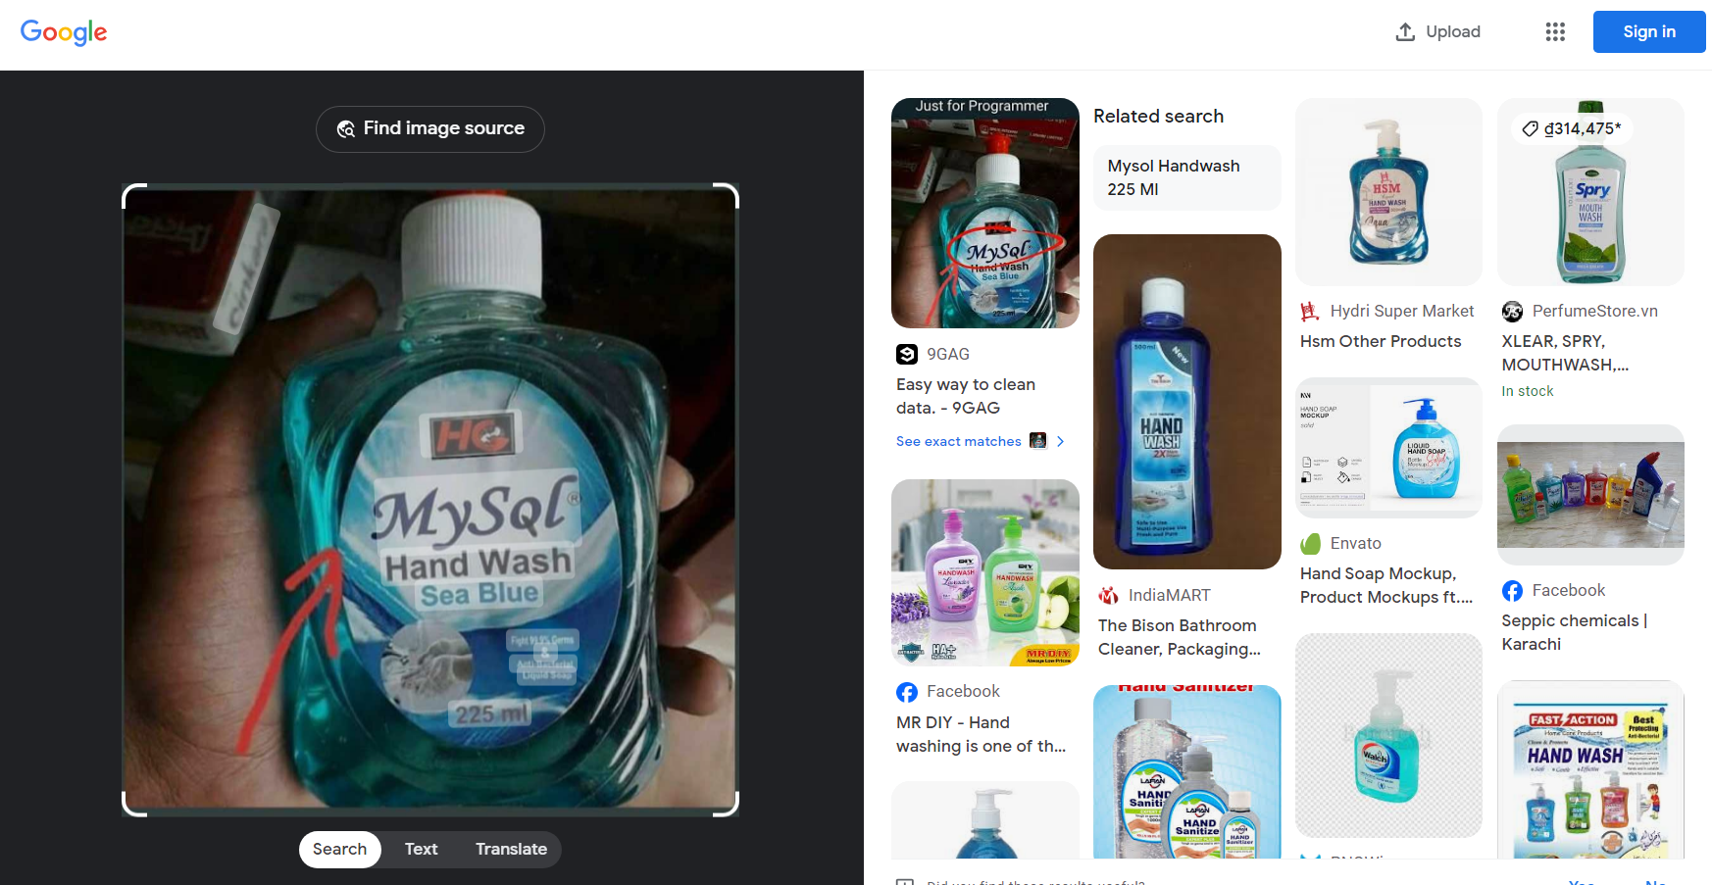
Giới thiệu bài toán
Truy vấn hình ảnh:
Truy vấn hình ảnh là một lĩnh vực trong thị giác máy tính và trí tuệ nhân tạo, mục tiêu của bài toán là truy vấn được những hình ảnh có liên quan đến câu truy vấn của người dùng.
Ứng dụng của truy vấn hình ảnh có thể sử dụng để tìm kiếm những sản phẩm mà người dùng yêu cầu cho phép người dùng tìm kiếm dựa trên hình ảnh thay vì các câu truy vấn thông thường.

Slide 4
Giới thiệu bài toán
Input:
Là một hình ảnh chứa ảnh sản phẩm cần truy xuất.
Output:
Một số các hình ảnh được truy xuất từ cơ sở dữ liệu có thể liên quan đến sản phẩm có trong ảnh.

Slide 5
Phân công công việc
Công việc | Người thực hiện
Tìm và crawl dữ liệu | Trần Nhật Phong
Xử lí dữ liệu | Trần Nhật Phong
Thiết kế và tinh chỉnh mô hình | Trần Nhật Phong, Lê Tuấn Vũ
Thiết kế và xây dựng front-end | Lê Tuấn Vũ
Thiết kế và xây dựng back-end | Lê Tuấn Vũ
Deploy app | Trần Nhật Phong, Lê Tuấn Vũ

Slide 6
Dữ liệu sử dụng
Dữ liệu:
- Dữ liệu sử dụng được crawl từ website: Winmart.
- Ảnh khi crawl được phân chia vào từng class tương ứng với sản phẩm đó ở website Winmart.
- Thu được 3556 sản phẩm với 72 classes khác nhau

Slide 7
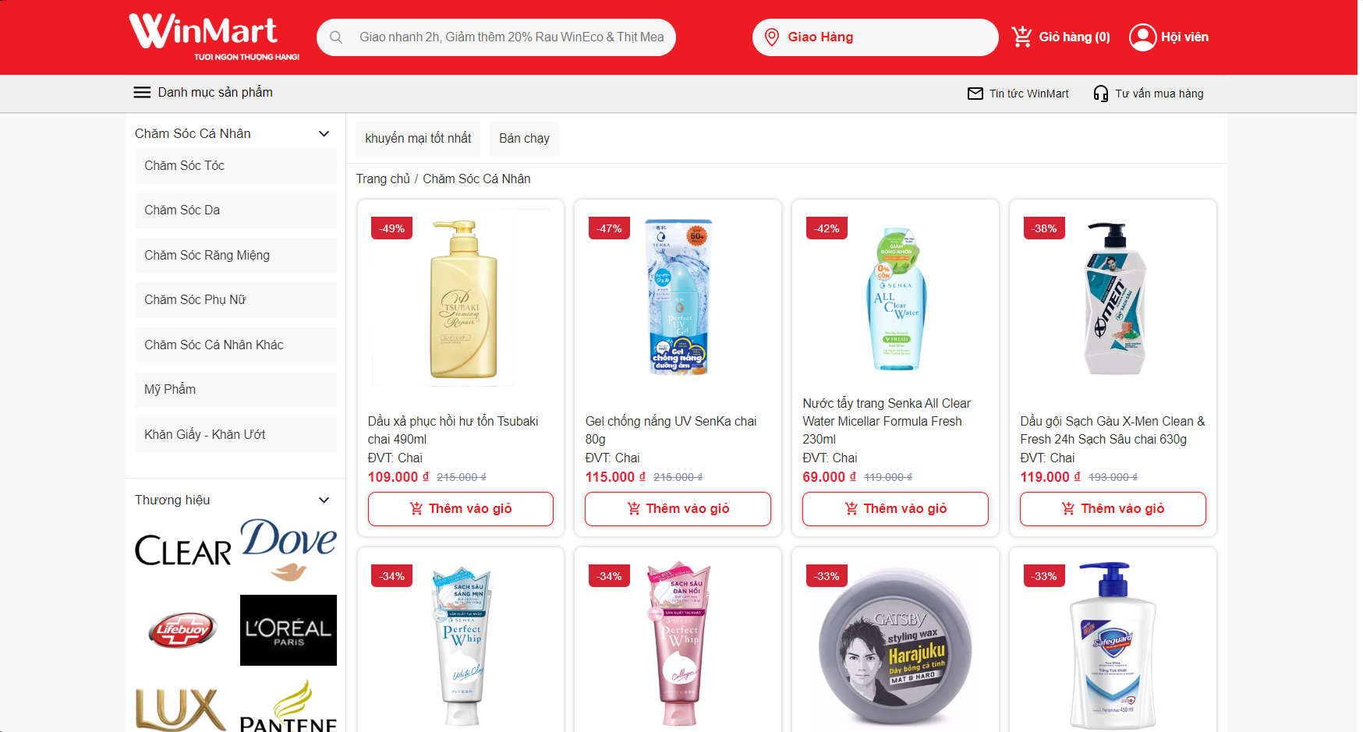
Dữ liệu sử dụng
Dữ liệu:
- Dữ liệu sử dụng được crawl từ website: Winmart (train và là dữ liệu truy vấn).

Slide 8
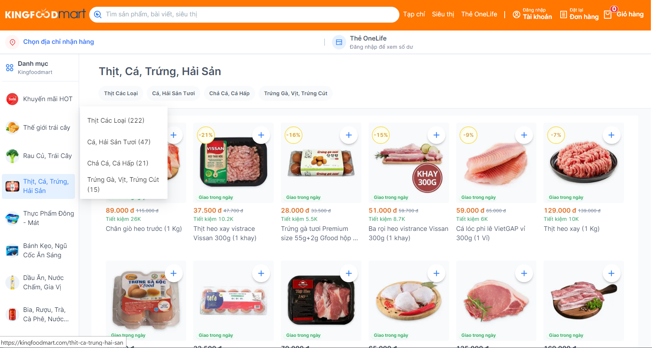
Dữ liệu sử dụng
Dữ liệu:
- Dữ liệu sử dụng cho tập được crawl từ website: KingFood với 257 tấm ảnh.
- Vì mỗi website sử dụng cách đặt tên khác nhau cho các category nên dữ liệu từ KingFood được label lại để có thể hoạt động với mô hình.

Slide 9
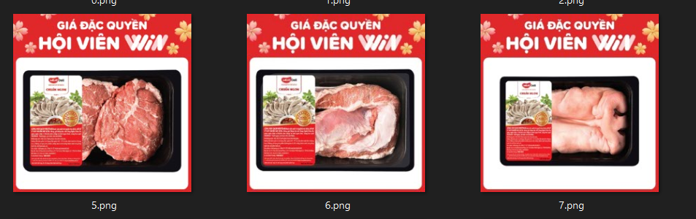
Xử lí dữ liệu
Xử lí dữ liệu:
- Trong bộ dữ liệu được thu thập được, xuất hiện một số ảnh có banner, quảng cáo.
- Các banner này chỉ xuất hiện ở một số class nhất định nên có khả năng gây nhiễu cho mô hình.
- Thông qua quá trình evaluation, nhóm đã quyết định loại bỏ các ảnh tương tự ra khỏi bộ dữ liệu

Slide 10
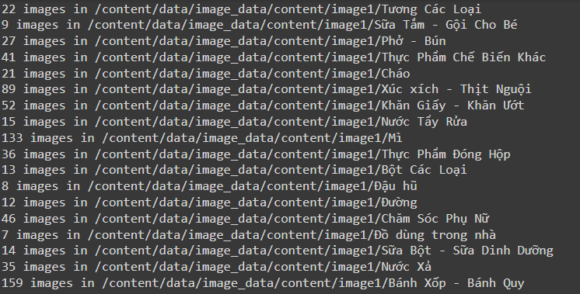
Xử lí dữ liệu
Xử lí dữ liệu:
- Tuy nhiên số lượng dữ liệu lưu trong mỗi class lại không đều nhau. Có những class lên đến > 200 ảnh, có những class chỉ có 5 ảnh.

Slide 11
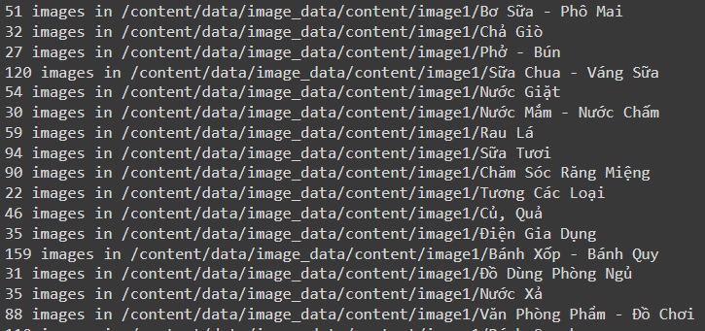
Xử lí dữ liệu
Xử lí dữ liệu:
- Thực hiện bỏ bớt các classes có số lượng ảnh quá ít (<20 ảnh)
- Sau khi bỏ, số ảnh và class còn lại: 3288 ảnh trong 49 classes

Slide 12
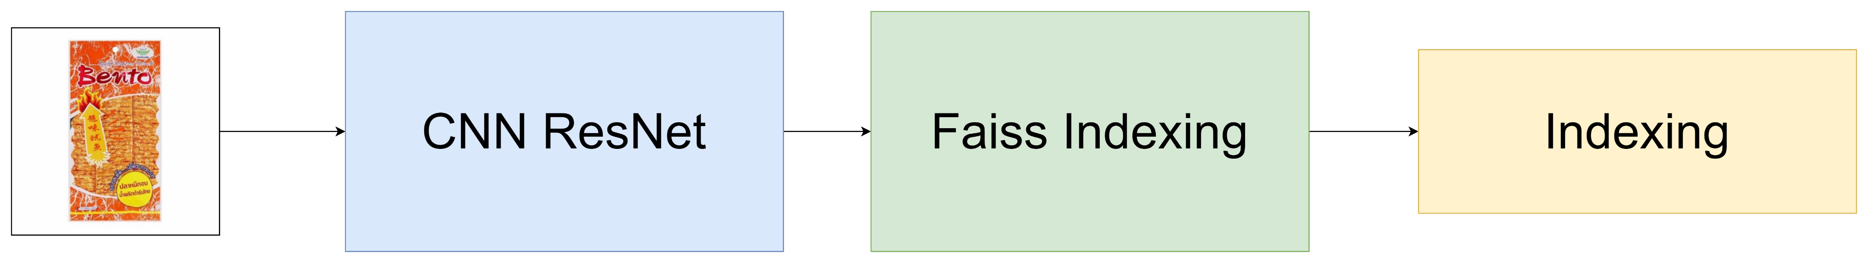
Phương pháp tiếp cận
Sử dụng embbeding của ResNet và Faiss indexing:
Để trích xuất được các đặc trưng của hình ảnh chúng em huấn luyện một mô hình ResNet sau đó bỏ đi lớp classification cuối cùng để được embedding của hình ảnh.
Sử dụng các embedding hình ảnh trên chúng em có thể huấn luyện được một bộ index dùng để truy vấn các hình ảnh tương tự qua thư viện faiss.

Slide 13
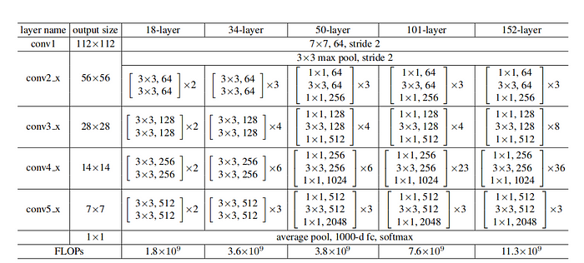
Phương pháp tiếp cận
Chi tiết về model ResNet:
Ở đây chúng em dùng mô hình ResNet được tùy chỉnh nhằm phù hợp với phạm vi của bài toán cũng như giảm chi phí tính toán cũng như chi phí về bộ nhớ.
Với các lớp conv2_x, conv3_x, conv4_x, conv5_x được thiết kế gồm lần lượt 1, 2, 4, 3 khối Dense xếp chồng lên nhau.
-> Model chỉ 2MB

Slide 14
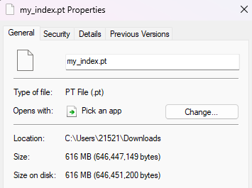
Phương pháp tiếp cận
Chi tiết về faiss Indexing:
Faiss là một thư viện cho phép thực hiện indexing một cách dễ dàng và nhanh chóng.
Ban đầu chúng em sử dụng IndexFlatL2 để lưu toàn bộ các vector embedding của các hình ảnh và thực hiện indexing trên các embbeding đó.
Nhưng vì giới hạn về CPU của back-end vì thế bọn em đã lưu lại index để sử dụng lại, việc này lại dẫn đến vấn đề về lưu trữ vì giới hạn của server là 500MB nhưng index lại hơn 600MB

Slide 15
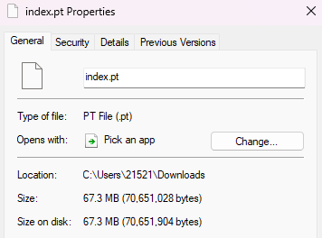
Phương pháp tiếp cận
Giải pháp:
Sử dụng Product Quantization để nén dữ liệu lại thay vì lưu trữ toàn bộ vector của embedding vào index.
Chúng em sử dụng IndexIVFPQ của faiss và huấn luyện nó trên bộ embedding đã có từ trước để có được Indexer mới.
-> Kích thước giảm từ hơm 600MB xuống còn chỉ hơn 60MB

Slide 16
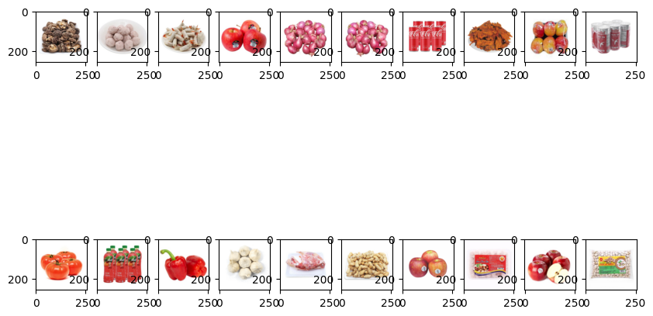
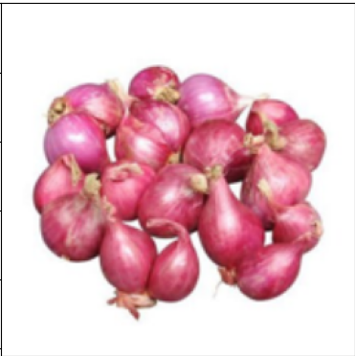
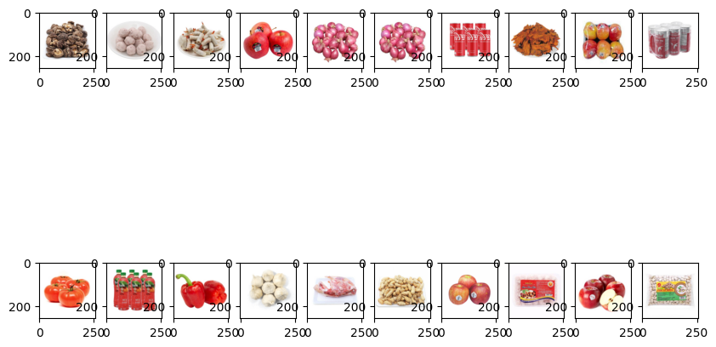
Phương pháp tiếp cận
Kết quả:
Hai phương án đều cho kết quả như nhau với cùng một query
Query
IndexFlatL2
IndexIVFPQ

Slide 17
Kết quả đạt được
Kết quả huấn luyện:
- Thực nghiệm Image search trên bộ index đã được tạo bằng độ đo Average Precision với data là hình ảnh của bộ test.
Mean Average Precision đạt được:

Slide 18
Ưu và nhược điểm
Ưu điểm:
Mô hình nhỏ, đơn giản có khả năng mở rộng.
Dễ dàng huấn luyện lớp embedding cho bộ dữ liệu mới cũng như thành lập bộ index.
Tính chính xác cao đối với những hình ảnh có bố cục rõ ràng và nền trắng.
Nhược điểm:
Khi hình ảnh có nhiều sản phẩm hay có nền màu mô hình cho kết quả kém.
Mỗi khi thêm hoặc xóa hình ảnh khỏi bộ dữ liệu phải cập nhật lại bộ index.
Các giải pháp có thể được cài đặt:
Chúng ta có thể sử dụng object detection để giải quyết vấn đề hình ảnh có nhiều sản phẩm
Có thể dùng OCR để đọc thông tin trên sản phẩm để có được kết quả tốt hơn.
Sử dụng Saliency Detection

Slide 19
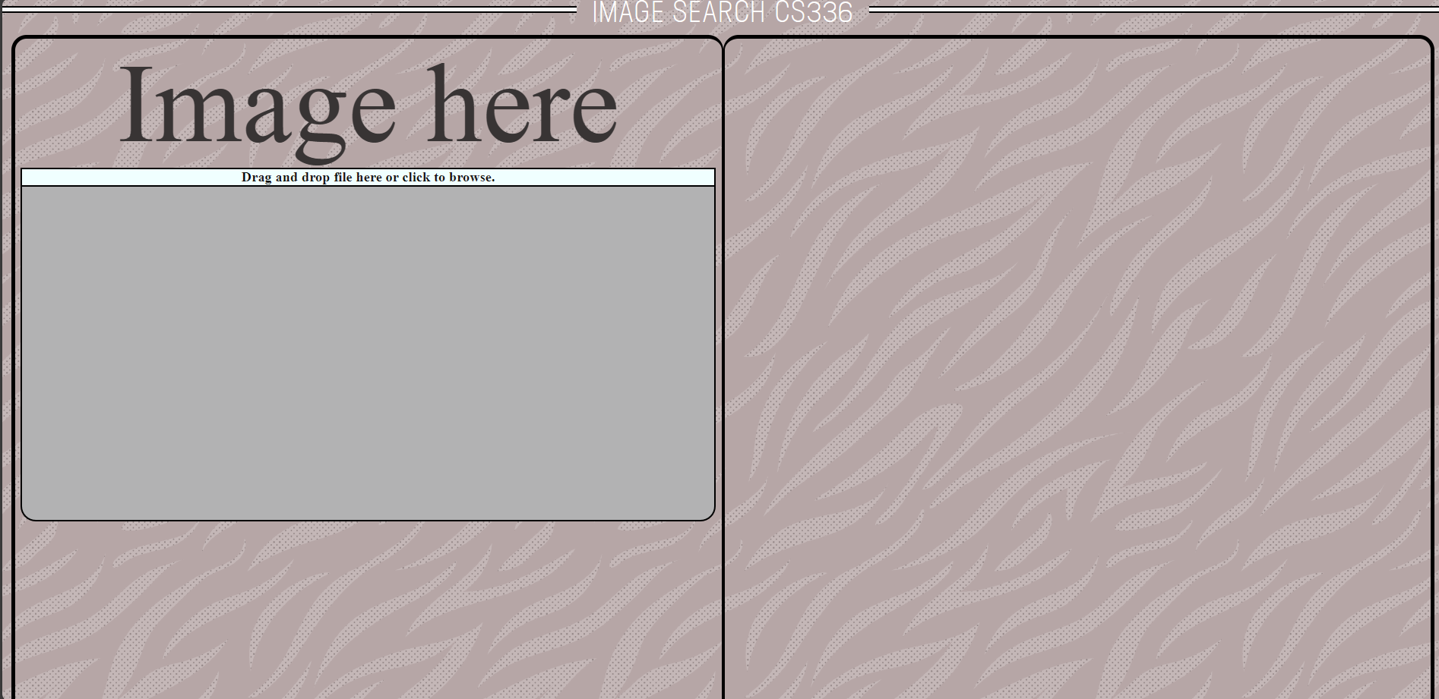
Xây dựng app
Về front-end:
Nhằm thuận lợi trong việc thiết kế và xây hựng trang web chúng em chọn thư viện react.js làm nền tảng cho trang web.
Trang web-app có thể chạy được trên localhost hoặc truy cập vào trang web đã được deploy qua dịch vụ của Render.com (https://imagesearch-88dr.onrender.com/).
UI được thiết kế dựa trên Google Lens giúp cho việc so sánh giữa hình ảnh truy vấn và kết quả mà web-app trả về.

Slide 20
Xây dựng app
Về back-end:
Nhằm thuận lợi trong việc sử dụng model và các thư viện liên quan chúng em chọn python là ngôn ngữ để lập trình.
Để lưu trữ các hình ảnh của tập dữ liệu truy vấn chọn dịch vụ của pythonanywhere để thực hiện host server.
Chúng em chọn flask framework để xây dựng một giao tiếp đơn giản giữa client và server.

Slide 21
Xây dựng app
Về giao tiếp giữa client-server:
Một số khó khăn đã vượt qua như:
Mã hóa hình ảnh để gửi từ client đến server để thực hiện truy vấn.
Giải pháp: mã hóa thành một chuỗi ký tự hệ 64 sau đó giải mã tại server
Giới hạn lưu trữ của dịch vụ pythonanywhere:
Giải pháp: nén hình ảnh lại thành kích thước 128x128, tập dữ liệu từ 340MB chỉ còn lại 80MB
Xử lý lớp alpha của một số hình ảnh jpeg.
Thực hiện kiểm tra và loại bỏ lớp alpha trước khi thực đưa vào mô hình.

Slide 22
Phương hướng phát triển
Có thể tăng kích thước của tập dữ liệu truy vấn bằng cách sử dụng một cơ sở dữ liệu riêng.
Sử dụng GPU để tăng tốc độ tính toán của mô hình.
-> Từ đó có thể sử dụng một mô hình phức tạp hơn để trích xuất đặc trưng, có thể mang lại được kết quả tốt hơn cho truy vấn.
Ngoài ra còn có thể tạo ra nhiều bộ index khác nhau cho từng loại sản phẩm và dựa trên dự đoán của mô hình được huấn luyện ban đầu và truy chỉ trên một loại sản phẩm duy nhất, việc này có thể tăng tính chính xác của hệ thống.

